Slide 1



Slide 2
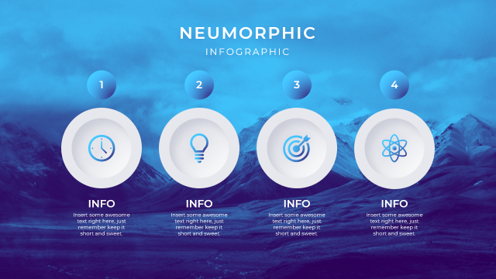
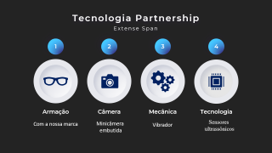

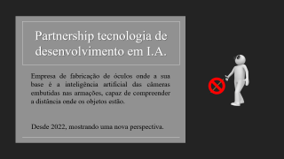

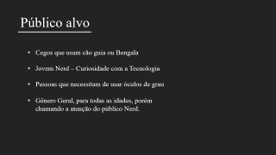

Slide 3


Partnership tecnologia de desenvolvimento em I.A.
Empresa de fabricação de óculos onde a sua base é a inteligência artificial das câmeras embutidas nas armações, capaz de compreender a distância onde os objetos estão.
Desde 2022, mostrando uma nova perspectiva.

Slide 4





Tecnologia Partnership
Extense Span
1
2
3
4
Armação
Câmera
Mecânica
Tecnologia
Com a nossa marca
Minicâmera
embutida
Vibrador
Sensores
ultrassônicos

Slide 5

Público alvo
Cegos que usam cão guia ou Bengala
Jovem Nerd – Curiosidade com a Tecnologia
Pessoas que necessitam de usar óculos de grau
Gênero Geral, para todas as idades, porém chamando a atenção do público Nerd.

Slide 6
Extense Span
Design Elegante
Armação larga, firme e confortável para os ouvidos
Sensores ultrassônicos com cinco(5) metros de distância para captar os objetos em volta.
Aviso através da vibração
Lentes escuras

Slide 7
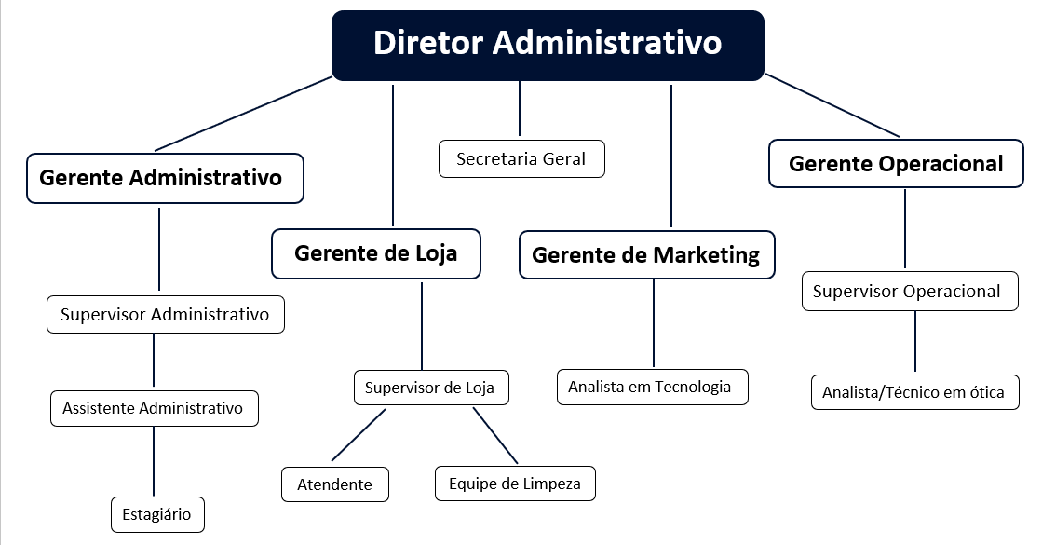
Organograma

Slide 8
PALETA DE CORES USADAS NO SITE.

